Slide 1
Desafio N°1
Limpieza de datos y EDA de Properati

Slide 2
Presentación del Grupo

Slide 3

Grupo
Rocky V + Rocky II = Grupo 7

Slide 4
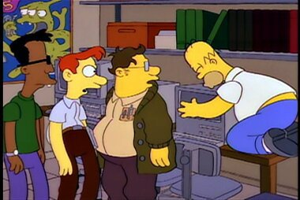
Equipo
Roberto Villar
Facundo Grillo
Manuel Varela

Slide 5


Primer Encuentro
Al observar la base se nota una gran cantidad de datos, por definición lo abriríamos con Excel...

Slide 6

Me equivoqué y pague
Pero el kernel no se mancha

Slide 7
Workflow
Detectar NaN
Limpieza II
Limpieza III
Analisis Exploratorio
Predictivos
Limiepza
Sobre las principales características buscamos missing values.
Eliminamos ubicaciones con menos de 30 operaciones.
Recalculamos medias luego de la quita de Outliers
Paso I |  | Paso II | Paso III |  | Paso IV |  | Paso VI |  | Paso VII |  | TBC
A través de boxplot identificamos outliers y los quitamos
I – Drivers (descripción)
II - Buffer
Quitamos operaciones que no tenían ni precio ni superficie.

Slide 8
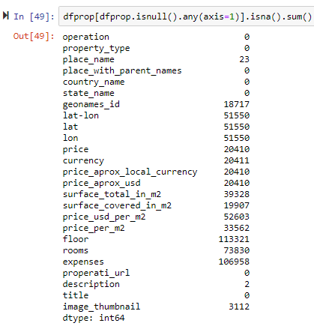
Detectar NaN
Los 23 place names, coinciden con registros del partido de Tigre.
En una primera instancia nos interesa quitar aquellos registros que no vamos a poder corregir los valores claves, precio-superficie.

Slide 9
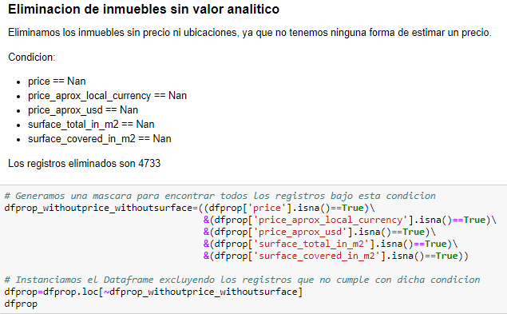
Limpieza

Slide 10
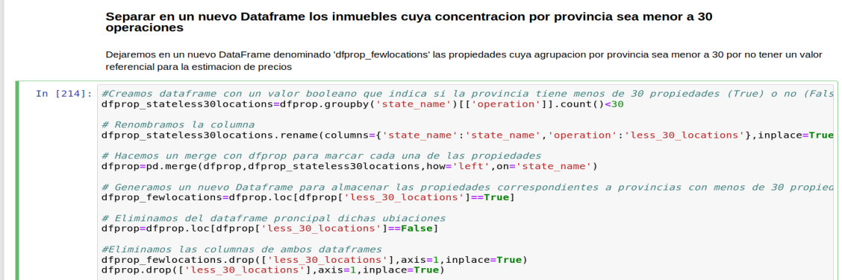
Limpieza II

Slide 11
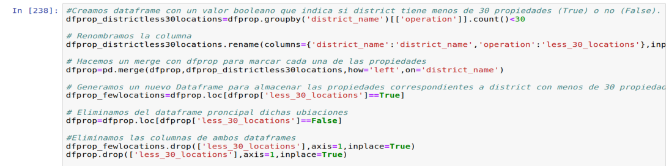
Limpieza II

Slide 12
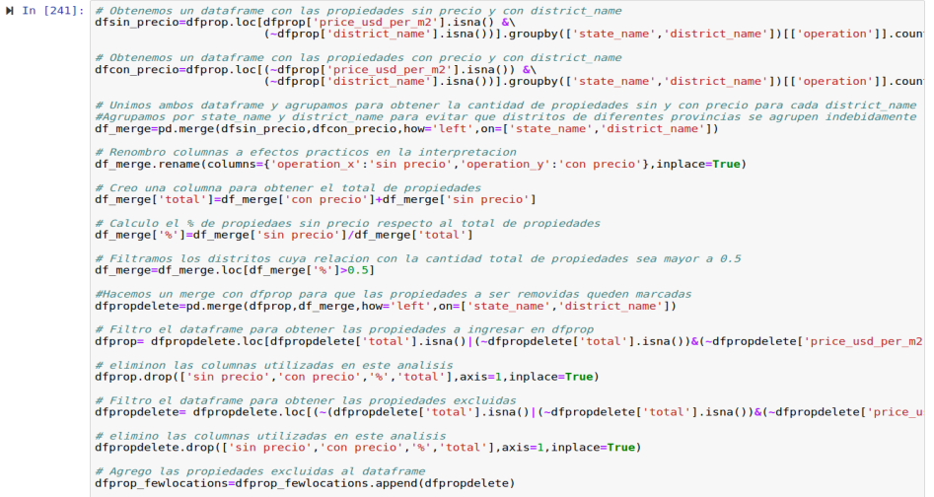
Limpieza II
Luego de las dos limpiezas anteriores, eliminamos aquellas ubicaciones que poseen mas de un 50% de missing values.

Slide 13
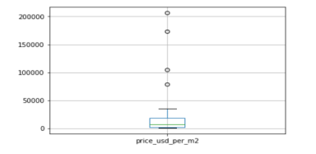
Análisis Exploratorio
Buscamos valores Outliers que pudieran estar afectando el calculo del valor medio del metro cuadrado.
Para correrlo por todo el Data Frame, establecimos las condiciones del boxplot en forma numérica e eliminar los valores fuera de las cotas.
(en progreso)

Slide 14
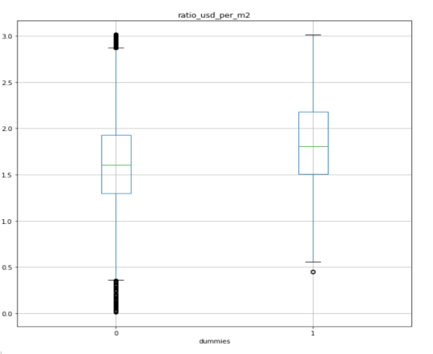
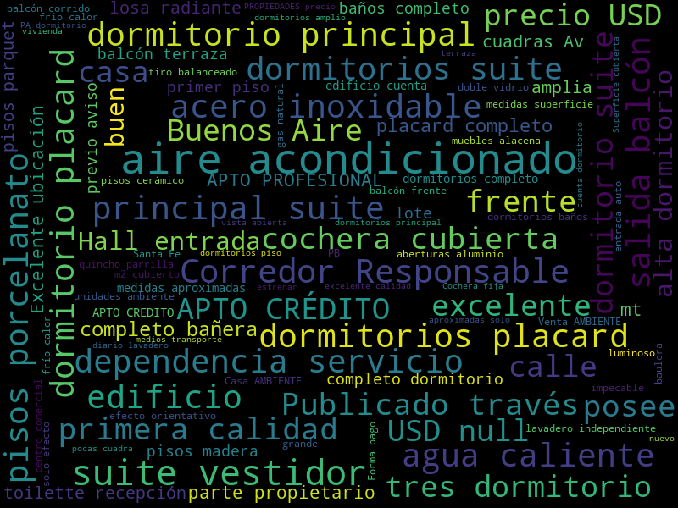
Predictivos
La hipótesis planteada inicialmente era la de encontrar Drivers que se relacionaran con un valor por metro cuadrado por encima de la media.

Slide 15
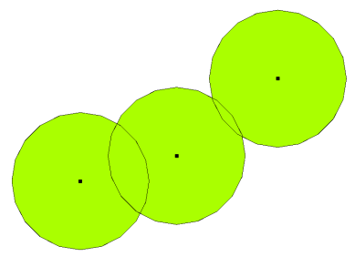
Predictivos
Creamos un modulo de buffer, que permitan estimar precio a partir del “vecino mas próximo”, basado en posición geográfica.

Slide 16
“En los días que corren la gente sabe el precio de todo y el valor de nada”
- Oscar Wilde

Slide 17

Nos vemos en el Desafío II

